Slide 1
Testergebnisse
F&E-Projekt
Victor Corbet (Matr-Nr. 1066911)
17.01.2024

Slide 2
Aufbau
Konfigurationen
3 Microservices
8 GB RAM
8 CPUs
7000 MB JVM-Space
Logik 1000 Millisekunden
500 Millisekunden warten
500 Millisekunden warten

Slide 3
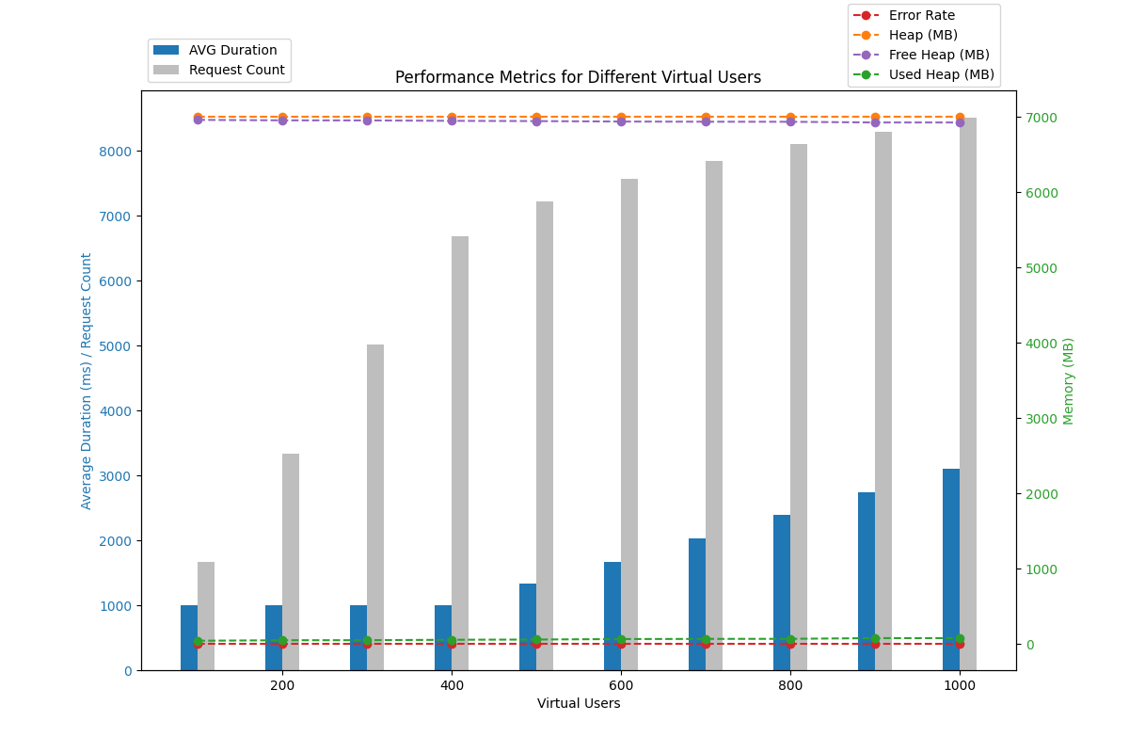

Ergebnisse
Normal

Slide 4
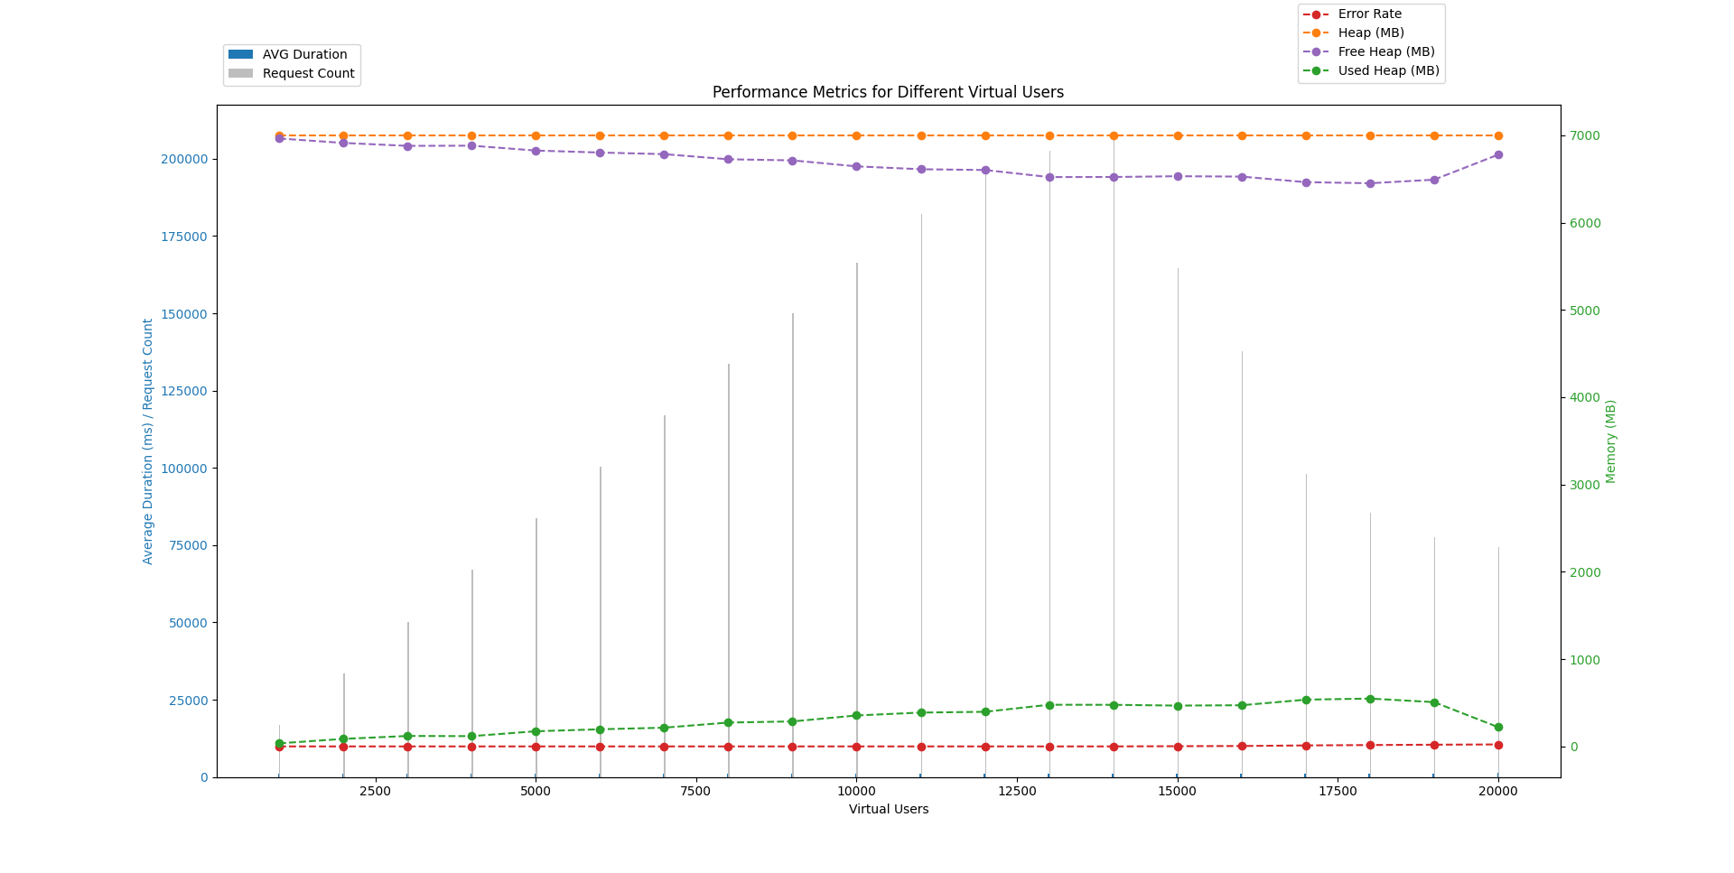
Ergebnisse
Reaktiv (Absolut)

Slide 5
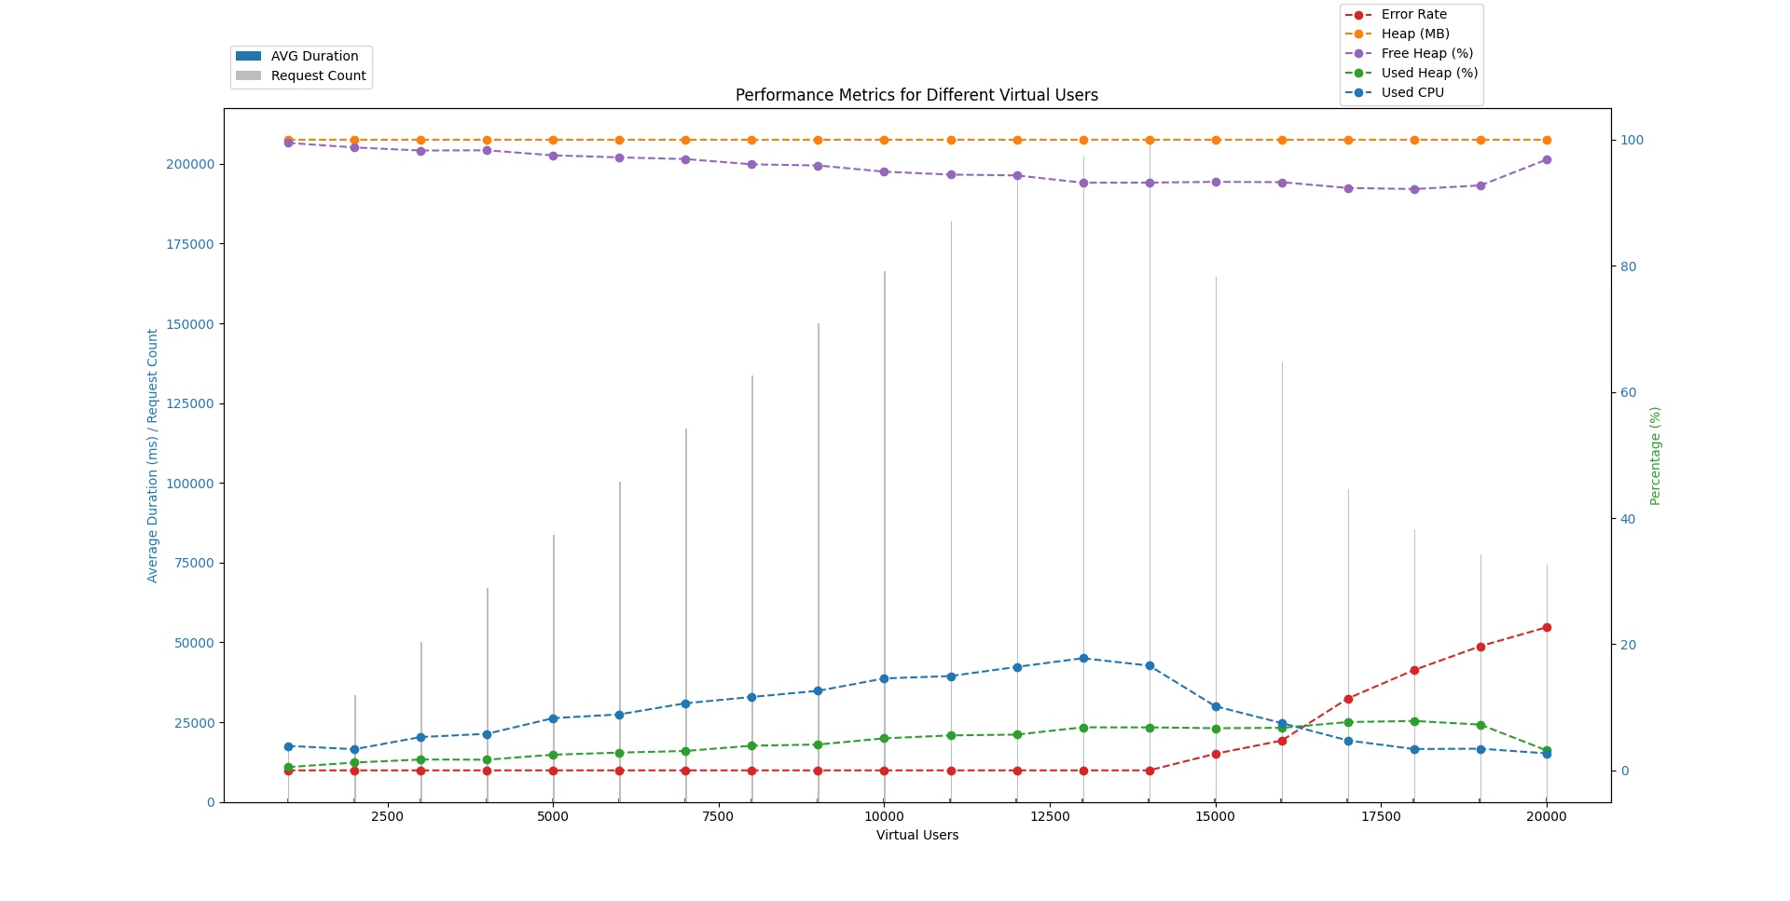
Ergebnisse
Reaktiv (Relativ)

Slide 6
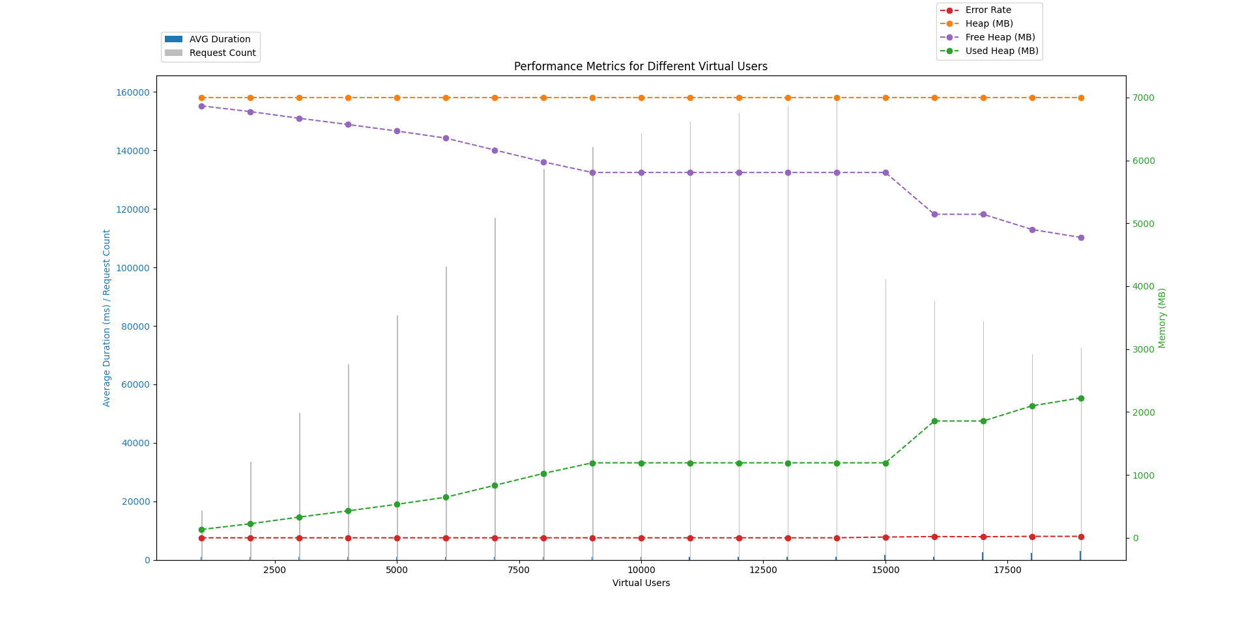
Ergebnisse
Virtual (Absolut)

Slide 7
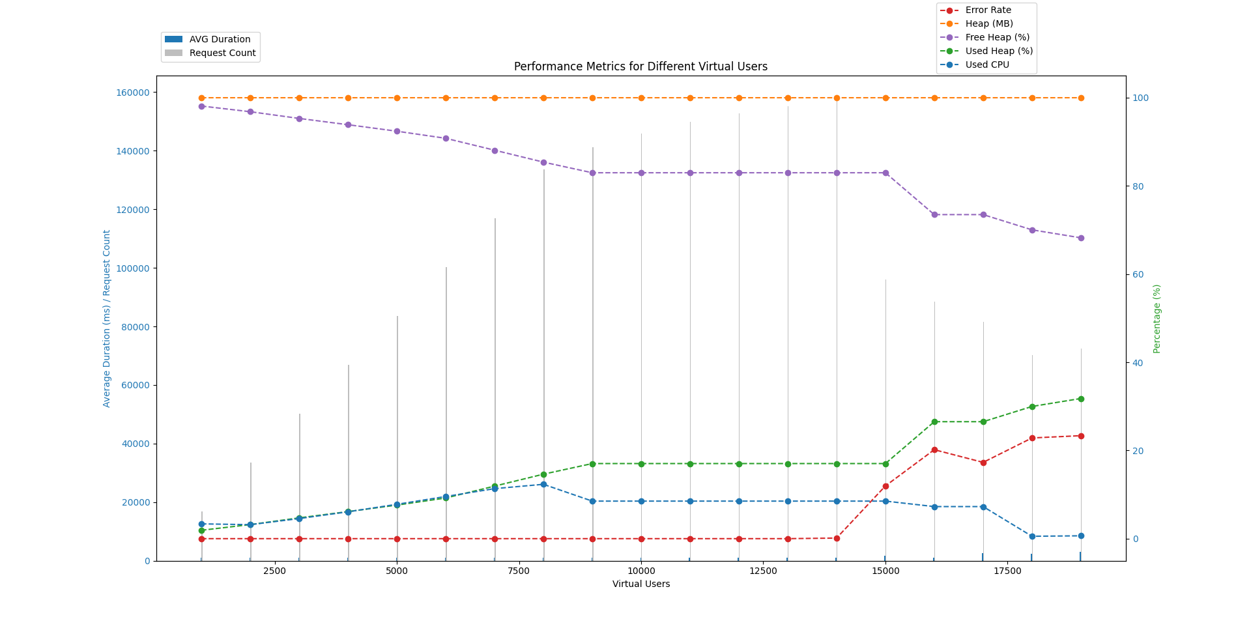
Ergebnisse
Virtual (Relativ)

Slide 8
Ergebnisse
Interpretation

